Slide 1
Matematika in Pišek
Nastja Lasič (RIN)
Andreja Kramar (matematika)
21. September 2023
Notes:
Nastja predstavitev naju in sodelovanja v projektu

Slide 2
Namen projekta
Medpredmetno sodelovanje matematike in informatike v prvem letniku gimnazije
Spoznavanje in utrjevanje matematičnih
pojmov
Spoznavanje in utrjevanje programiranja
z delčki
v okolju Pišek
Življenje <-> učna situacija
Notes:
Nastja
Ideja za projekt se je razvila iz želje po medpredmetnem sodelovanju med matematiko in RIN. Dijaki velikokrat razumejo matematiko zgolj kot predmet v šoli in se ne zavedajo da je v resnici matematika jezik oz orodje za opisovanje naravnih pojavov. Po drugi strani pa si informatiko velikokrat predstavljajo zgolj kot uporabo računalnika in na njem delujočih orodij aplikacij.
Midve sva želele dijakom pokazati, da obstajajo da se predmeta skupaj nadgrajujeta, povezujeta, nudita globlji pogled. Tako lahko s temi orodji rešimo marsikateri problem,ki lahko nastopi v realnosti.

Slide 3
Cilji
MATEMATIKA
Dijaki bodo:
ponovili večkratnike naravnega števila,
opazovali vzorce (zaporedje števil),
opazovali skupne večkratnike naravnih števil,
opazovali ostanke pri deljenju v naravnih številih in uporabili zapis iz osnovnega izreka o deljenju,
zapisovali stanja n n-tem mestu v splošnem,
poročali o ugotovitvah, uporabljali primerno strokovno besedišče.
RIN
Dijaki bodo:
utrdili in gradili algoritmični način razmišljanja,
ponovili oz. spoznali pojme: prireditev, zanka, tudi gnezdenje zank pogojni stavki,
pri zadnji nalogi spoznali podatkovno strukturo tabela.
Notes:
Cilji vsaka svoje

Slide 4
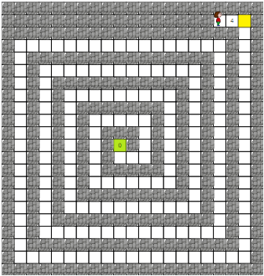
Učna situacija
Hana gre vsako jutro v šolo po isti poti. Pot v šolo je predstavljena na mreži z belimi kvadratki. Vsak korak je predstavljen z enim kvadratkom. Včasih ji je dolgčas in zato preskakuje kvadratke ali pa po njih stopa v raznih vzorcih. Ker je pot do šole zelo dolga, jo je Pišek zavili v špiralo. Slika špirale, ki prikazuje poti v šolo (bela sled).
Koliko kvadratkov bo preskakovala tisti dan, je napisano pred začetkom poti, ki se začne na rumenem polju.
Pobarvaj kvadrate na katere bo stopila na poti v šolo in preštej koliko kvadratov je pobarvanih. Njena pot se konča ko pride v šolo (zeleno polje). Na zadnjem kvadratku kjer je šola, naj izpiše koliko skokov je porabila.
Notes:
nastja

Slide 5
Potek projekta
Časovni plan dela:
Predpriprava pri matematiki, začetna anketa (1 ura)
Delavnica 1 – medpredmetno informatika- matematika (2 uri v računalniški učilnici)
Delavnica 2 – informatika (predvideno 1 ura – realizirani 2 uri
Delavnica 3 – medpredmetno, zaključna anketa (2 uri)
Predvideno predznanje
Informatika: Dijaki že poznajo osnovne gradnike programiranja z delčki. Seznanjeni so z delom v Pišku.
Izdelki dijakov
Dijaki rešijo delovne liste in napišejo program v Pišku
Notes:
Andreja

Slide 6
Izvedba
Predpriprava pri matematiki (ponovitev večkratnikov naravnega števila, splošen zapis, zaprtost množice večkratnikov istega števila za seštevanje, enakomerna porazdelitev večkratnikov izbranega števila na številski premici). Začetno anketiranje dijakov.
Delavnica 1 (informatika – matematika, 2 uri): Seznanitev dijakov z izzivom (učni list 1), reševanje naloge na papirju z barvanjem in opazovanjem. Reševanje enake naloge v okolju Pišek, programiranje z delčki in testiranja rešitev. Ob koncu sledi pogovor o ugotovitvah dijakov: vzorci, porazdelitev večkratnikov začetnega števila, ostanek kvadratkov pred koncem poti do šole.
Delavnica 2 (informatika, 1 ura) Reševanje nove naloge, v kateri dijak večkrat prehodi enako pot in se večkrat pohojeni kvadratki obarvajo z drugačno barvo. Programiranje v okolju Pišek.
Delavnica 3 (informatika – matematika, 2 uri): Posplošitev situacije, pot do šole preoblikujemo v neskončno zaporedje ničel, ki se ob hoji do šole spreminjajo v enke (učni list 2). Dijaki bodo opazovali zaporedja, programirali, napovedovali, katero število se pojavi na n-tem mestu. Nalogo bodo lahko reševali tudi s svinčnikom in papirjem.
Zaključna faza: Pogovor o ugotovitvah in spoznanjih, o težavah in novo usvojenem znanju. Zaključna anketa dijakov. Pri matematiki učitelj na koncu povzame najpomembnejše ugotovitve. Med drugim tudi, da na poti do šole s preskakovanjem pride do ostanka kvadratkov, kar povežemo z osnovnim izrekom o deljenju v množici naravnih števil. Enakomerno porazdelitev večkratnikov pa uporabimo pri dokazovanju deljivosti pri algebrskih izrazih.

Slide 7
Delavnica 1
Notes:
Andreja

Slide 8
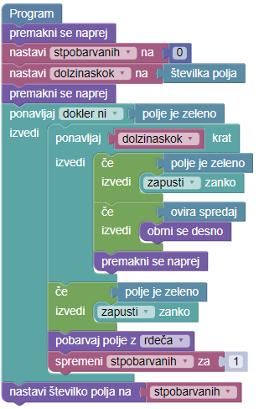
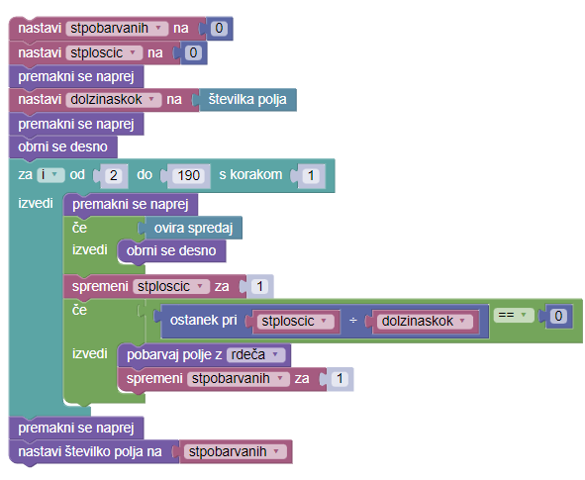
Delavnica 1 Rešitve ki smo jih zgradili skupaj z dijaki
Rešitev 1
Rešitev 2
Notes:
Nastja

Slide 9
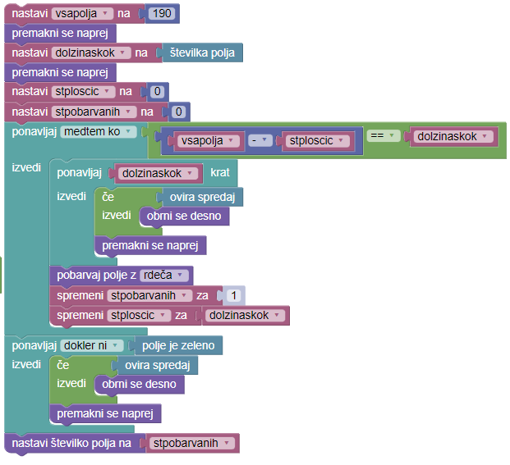
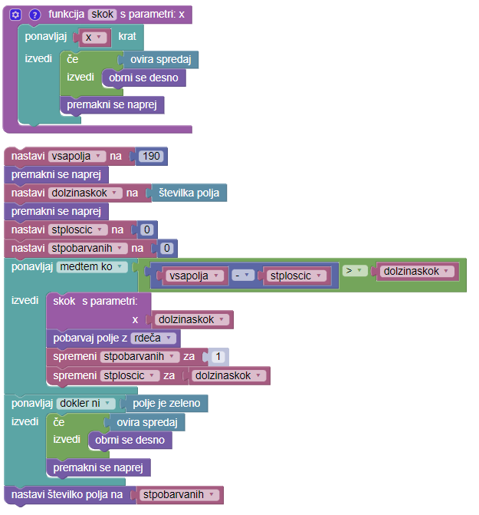
Delavnica 1 Rešitve ki smo jih zgradili skupaj z dijaki
Rešitev 3
Notes:
Nastja

Slide 10
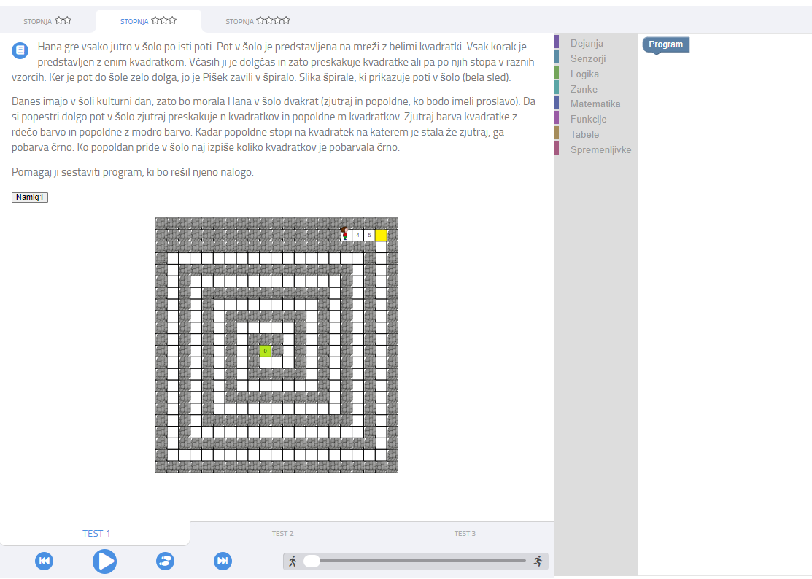
Delavnica 2
Notes:
Nastja 2x skozi razlike v algoritmu

Slide 11
Delavnica 3
Učni list
Spremenjena pravila označevanja polj. Opazovanje vzorcev in splošni zapisi
Rešitev s pomočjo tabel za boljše dijake
Notes:
Andreja

Slide 12
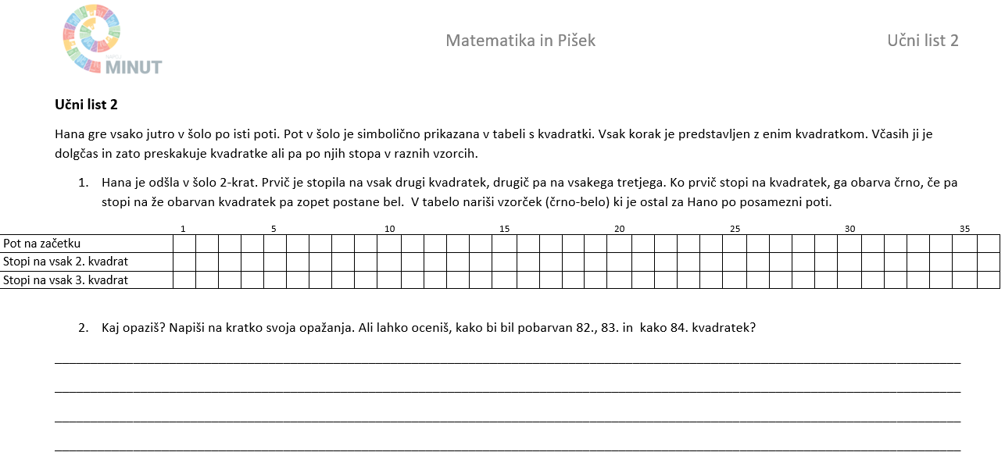
Delavnica 3 Učni list
Notes:
Andreja

Slide 13
Delavnica 3 Učni list
Notes:
Andreja

Slide 14
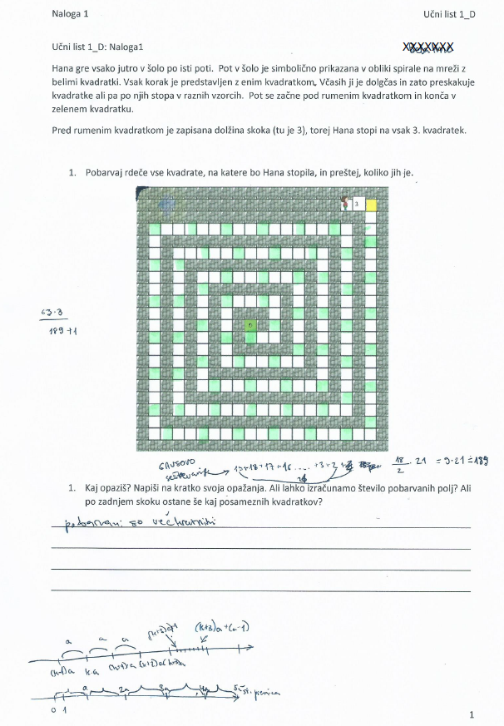
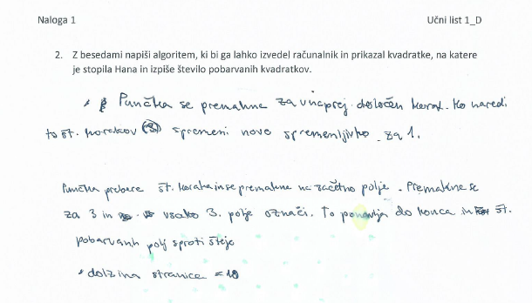
Delavnica 1 izdelki dijakov
Notes:
Andreja ali Nastja

Slide 15
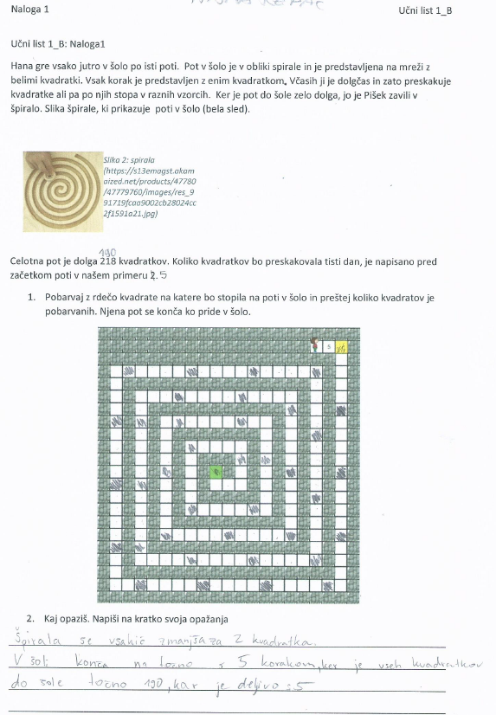
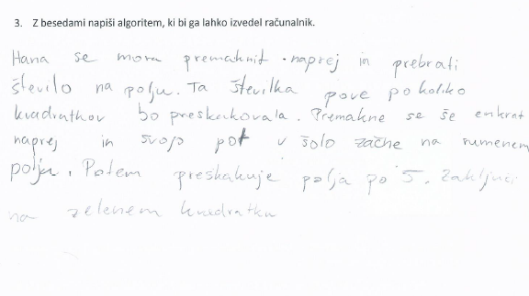
Delavnica 1 izdelki dijakov
Notes:
Andreja ali Nastja

Slide 16
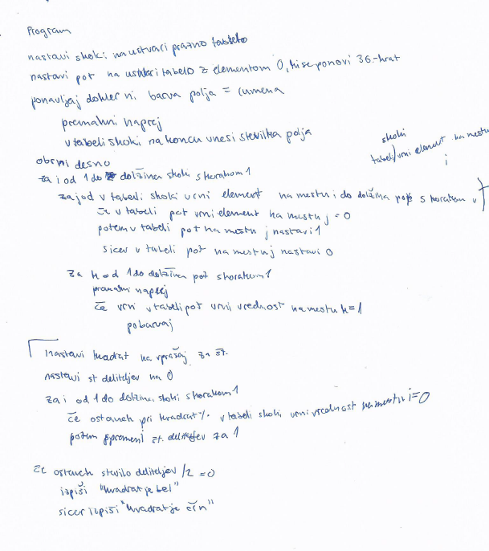
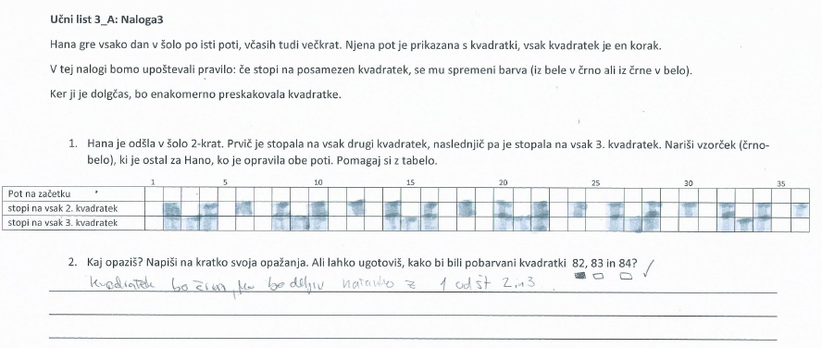
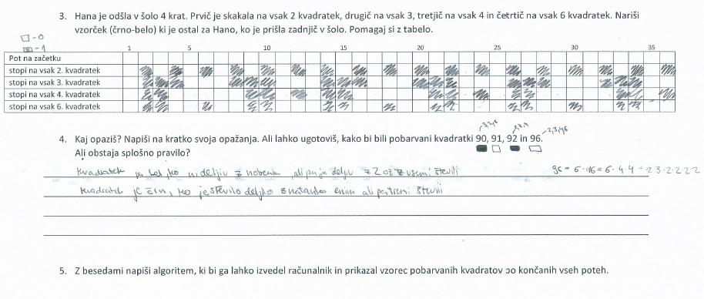
Delavnica 3 izdelki dijakov
Notes:
Andreja ali Nastja

Slide 17
Priporočila za učitelja
Večkratniki so dijakom dobro znani, prav tako ostanki pri deljenju z naravnim številom. To lahko dijaki ponovijo v dvojicah. Postavimo jim še nekaj vprašanj, lahko v splošnem ali s konkretnimi števili. Tu razmišljajmo ob številski premici.
Kako zapišemo tri zaporedne večkratnike števila a?
Kako zapišemo števila, ki so med dvema zaporednima večkratnikoma števila a?
Kako zapišemo tri zaporedna naravna števila, ki dajo pri deljenju z a ostanek r?
Pred reševanjem prve naloge z dijaki preverimo, če vsi pravilno razumejo, kje je začetek in kje konec poti. Pot se začne pod rumenim kvadratkom (to je prvi) in konča v zelenem (to je zadnji).
Hana vsakokrat stopi na vsak n-ti kvadratek. V nalogi je predvideno, da preskoči (n-1) kvadratkov in stopi na n-tega. Kar nekaj dijakov ima težave z razumevanjem tega. Najbolje je, da pred reševanjem to prikažemo na tabli, pot naj bo ravna.
Pot je prikazana v spirali (lomljenki), mnogi vprašajo, kako dolga je. Situacijo izkoristimo in dijake naučimo seštevanja po Gaussu.
Ko gre Hana večkrat po isti poti, lahko pride do napak pri barvanju oziroma označevanju z 0 in 1. Najbolje je, da si dijak v mislih izgovarja zaporedje: ostane, ostane, ostane, spremeni, ostane, ostane, ostane, spremeni … (če stopa na vsak 4. kvadratek) itd
Ob koncu vsake aktivnosti dijake vprašamo, kaj so ugotovili, kje so imeli težave, kje so se zmotili … na koncu povzamemo rešitev, jo prikažemo na tabli.
Pri besednem zapisovanju algoritmov dijake vzpodbujamo, da res zapišejo vse korake, kot bi nekomu dajali navodila …
Notes:
Vsa učna gradiva se nahajajo na straneh projekta MINUT
Andreja

Slide 18
Odzivi dijakov
Glede na enostavnost učne situacije in dobro poznavanje večkratnikov sva pričakovali, da bo večina dijakov uspešna pri reševanju a se je izkazalo, da so imeli veliko težav.
Poslušanje in branje navodil.
Posploševanje
Predstavitev ugotovitev
Velike težave pri zapisovanju algoritma
Dijaki so ocenili, da je težko
Notes:
Uspeh pri reševanju:
Glede na enostavnost učne situacije in dobro poznavanje večkratnikov sva pričakovali, da bo večina dijakov uspešna pri reševanju a se je izkazalo, da so imeli veliko težav..
Težave so:
Poslušanje in branje navodil
Posploševanje
Predstavitev ugotovitev
Pri zapisu al
goritma velika težava
Nastja

Slide 19
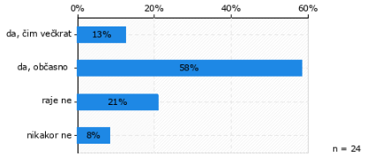
Ankete
Bi rad(a), da se tak pristop k snovi, ki ga boste izvedli (prepletanje "druge" snovi in računalništva) še večkrat izvaja
Povečanje zanimanja za tak način dela, razslojitev
Notes:
Ankete so bile obsežne, ta rezultat pa je ključen
Andreja

